Slide 1
第6章 スケジュール 放射性核種によるタイムスケール
ポルトガル南西海岸における石炭紀-三畳紀の不整合
Notes:
図6―0：褶曲と傾斜不整合（angular unconformities）の地層は，形成に長い地質時間を要する．最も古い地層は，初め水平に堆積した後，埋没し，褶曲した．その後，隆起し，侵食されて，陸地表面をつくった．次に，より新しい地層が堆積した．このような証拠に基づいて，ジェームズ・ハットンは，「初めの痕跡はなく，終わりの見込みもない．」という原理を述べた．写真は，ポルトガルの南西海岸における石炭紀―三畳紀の不整合である．

Slide 2
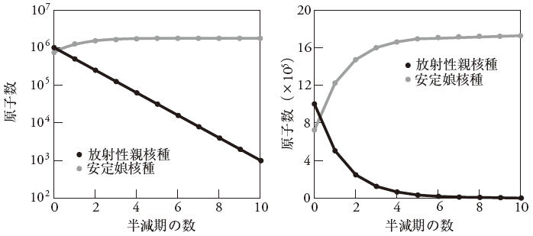
放射性崩壊
放射性核種は，一定の半減期にしたがって崩壊する
親核種と娘核種の量比に基づいて，年代を決定することができる（放射年代測定）
およそ10半減期まで
Notes:
図6―2：放射性崩壊における親核種と娘核種の数の時間変化を表す図．初期の原子数は任意である．左図は，指数関数的な崩壊における原子数の対数と時間の直線関係を示す．10 回の半減期の後には，親核種の99.9％が崩壊している．右図は，核種数の時間変化を線形目盛のグラフで表したもの．

Slide 3
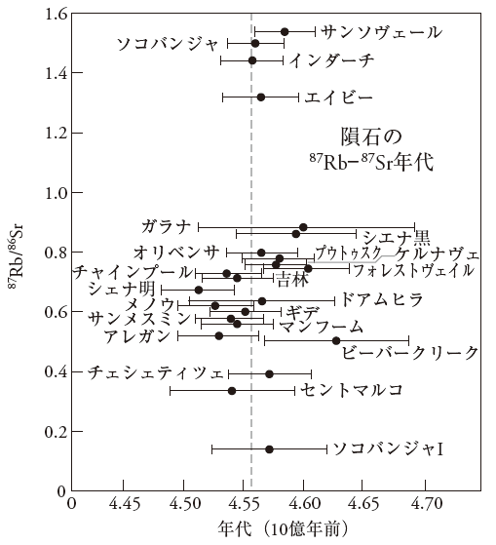
Rb-Sr法による隕石の年代
コンドライト隕石の年代の平均値は45.6億年
Notes:
図6―6：約20 個の異なる隕石から得られたルビジウム―ストロンチウム年代のまとめ．それぞれの隕石の結果は，45.2～46.3 億年の間にある．すべての測定値の平均は，45.6 億年である（鉛直の破線）．それぞれの測定値の不確かさ（水平の実線）は，4 個を除き，45.6 億年を含んでいる．これらの物体の年代には有意な差はないように見える．

Slide 4
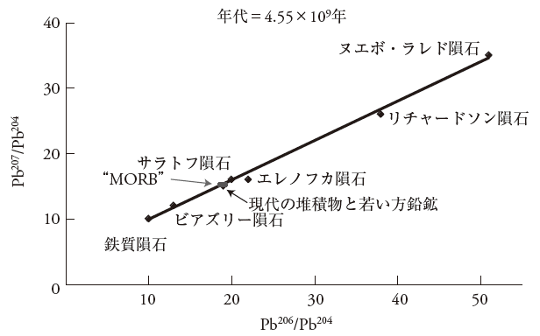
U-Pb系のアイソクロン法による年代
地球の平均組成のめやすとなる海底堆積物，若い方鉛鉱，および中央海嶺玄武岩のデータが，コンドライト隕石と同じアイソクロン上にプロットされる
地球と隕石は同じ時に同じ起源からつくられた
Notes:
図6―7：地球の堆積物と隕石の鉛同位体比の比較．それぞれの名前は，異なる隕石または地球の試料を示す．若い方鉛鉱（young galenas）は，大陸地殻のよい平均値を与える流体からつくられた硫化鉛鉱物である．中央海嶺玄武岩（MORB）は，上部マントルの組成を代表する．すべてのデータがひとつの直線上にプロットされるという事実は，地球とコンドライト隕石が，同じ時に同じ起源からつくられたことを示す．

Slide 5
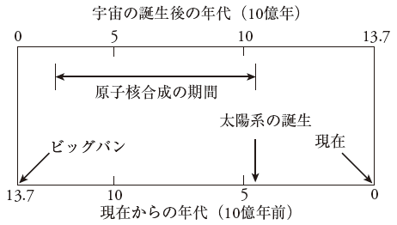
宇宙のタイムスケール
原子核合成の期間に太陽系の原材料がつくられた
太陽系は45.6億年前に銀河系の原子核合成過程から隔離された
Notes:
図6―12：同位体に記録され，地球で測定された宇宙の出来事の年代のまとめ．原子核合成の期間は，太陽系で見られる水素，ヘリウムより重い元素がつくられた時間範囲を示す．銀河系全体では，原子核合成は現在に至るまで続いている．太陽系の物質は，45.6 億年前に銀河系の元素合成の過程から隔離された．

